Slide 1
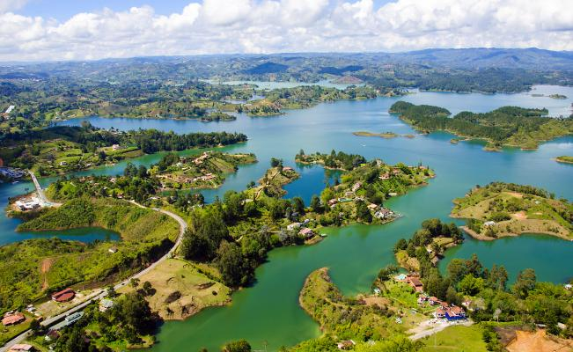
Región AMAZÓNICA
NOMBRE: Angie Lorena rodríguez garnica
Curso: 904 j.m
Tema: región amazónica
materia: procesos lectores
Profesora: Elizabeth pinzón

Slide 2
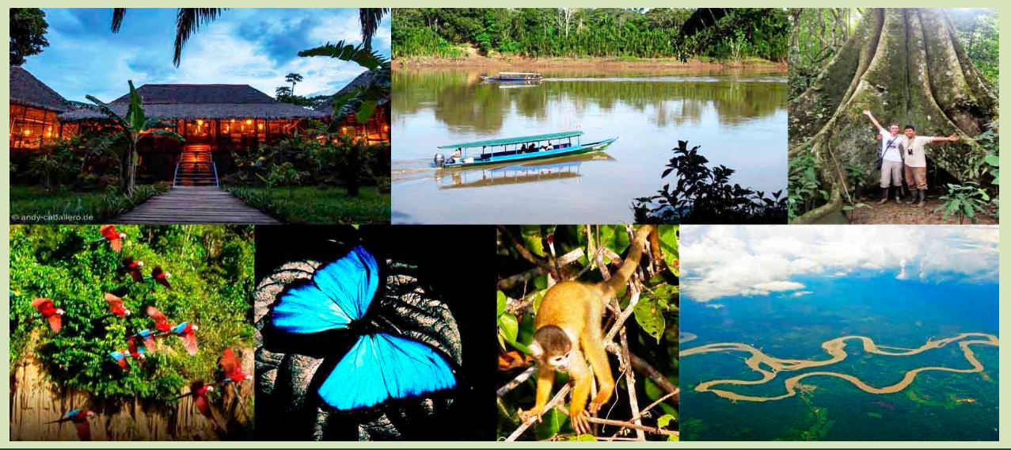
LA REGIÓN AMAZÓNICA
La región Amazónica de Colombia, o Amazonía, es una de las seis regiones naturales de Colombia. Está ubicada al sur del país limitando al norte con las regiones Andina y Orinoquía, al este con Venezuela, al sureste con Brasil, al sur con Perú y al suroeste con Ecuador.
Comprende cerca del 50% del territorio colombiano y es la zona menos poblada del país.

Slide 3
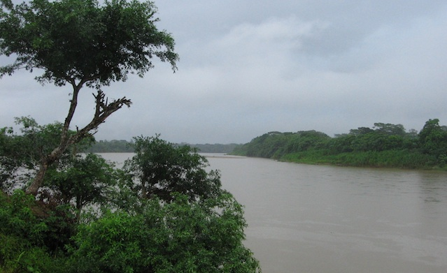
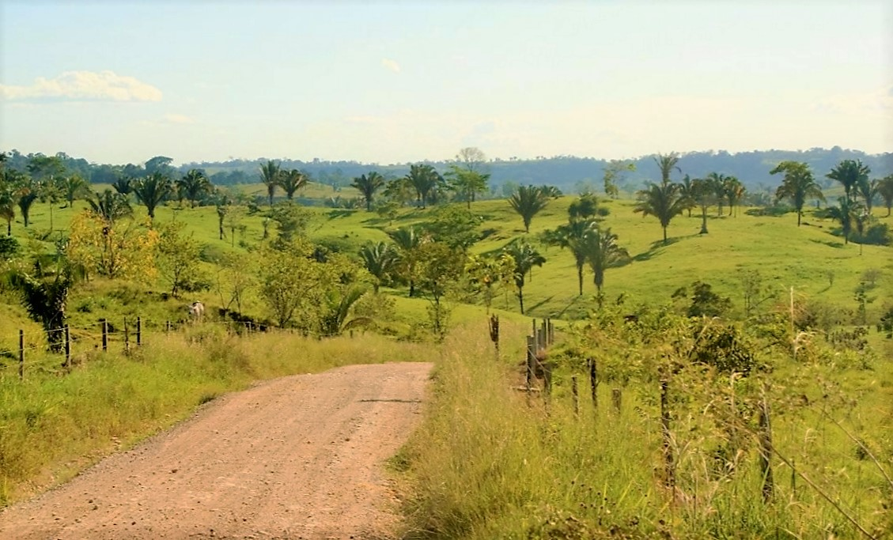
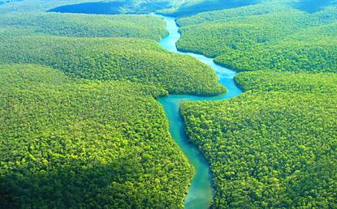
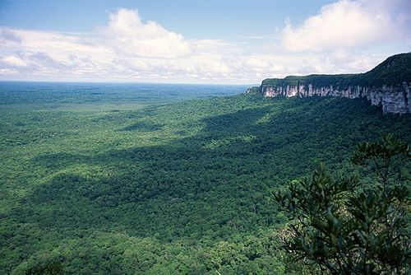
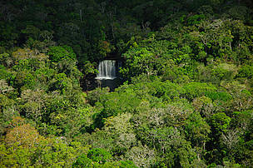
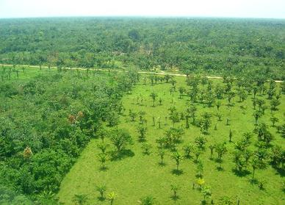
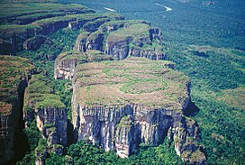
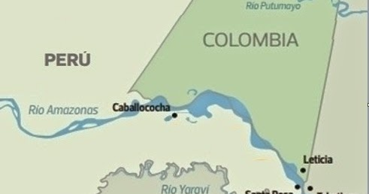
SUBREGIONES
*El Piedemonte amazónico.
*Las Llanuras del Caquetá.
*Las Llanuras del Inírida.
*Las Llanuras del Guaviare.
*La Amazonia meridional.
*Las Llanuras del Putumayo.
*La Serranía de Chiribiquete.
*El Trapecio amazónico.

Slide 4
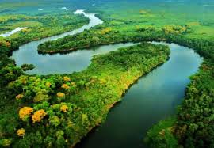
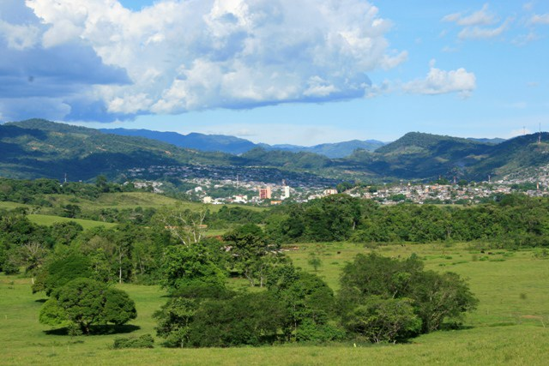
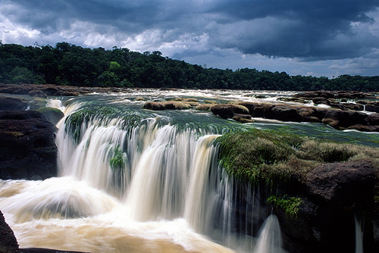
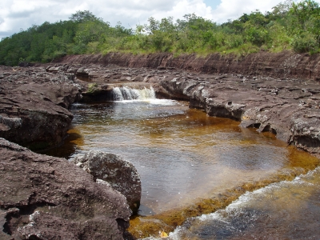
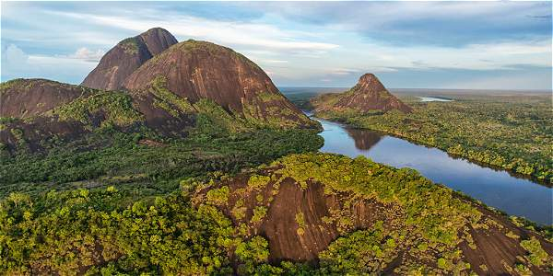
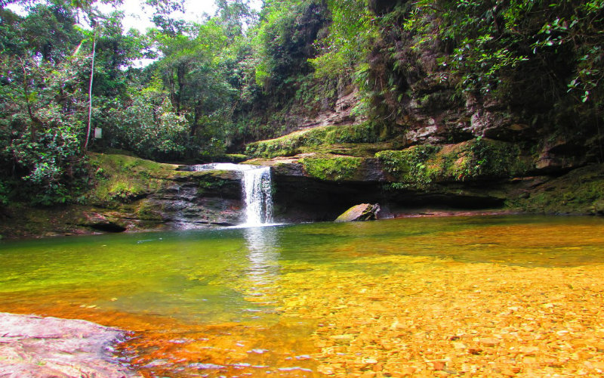
Departamentos
Amazonas
Caquetá
Guainía
Guaviare
Putumayo
Vaupés

Slide 5
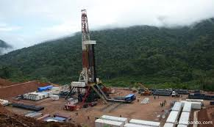
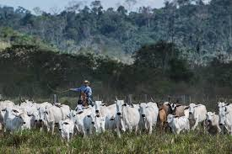
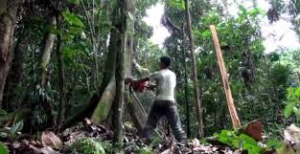
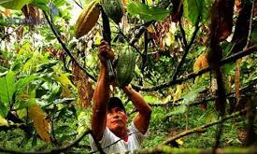
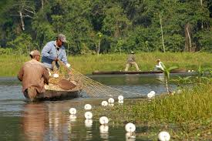
ECONOMIA
Se desarrolla la ganadería en el piedemonte, las actividades agrícolas de subsistencia y la explotación forestal. La pesca fluvial es artesanal y no alcanza a ser industrializada u organizada. Los yacimientos petroleros se encuentran alrededor del río Putumayo. La mayoría de las actividades económicas que se desarrollan en la amazonia, no están en armonía con el paisaje ni con sus pobladores nativos.

Slide 6
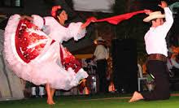
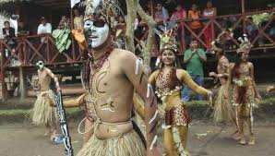
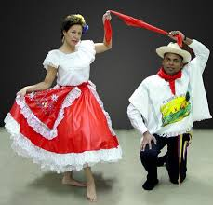
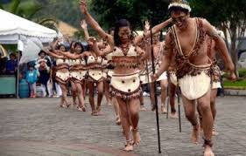
BAILES TÍPICOS
Se caracterizan los cantos y las tonadas, además de las danzas de carácter profano y mágico. El más reconocido es la danza de los San juanero donde era utilizada anteriormente para comunicarse con los espíritus míticos de los antepasados y en esa clase de danza utilizaban 2 tipos de máscaras, la femenina que representaba la luna y la masculina que representaba el sol, pero al haber desorganizado este ritual ya no se usa para comunicarse con los espíritus.
Zuyuco: Es una danza que se lleva a cabo durante la unión de los indígenas Huitotos. Hay canciones que solo son exclusivas para el baile de hombres.

Slide 7
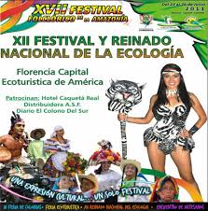
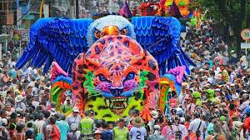
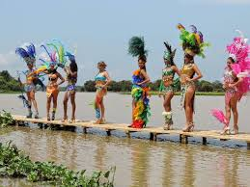
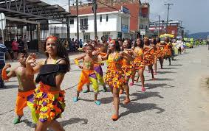
FESTIVIDADES
Carnaval de Mocoa: Esta festividad tiene como objetivo cuidar las raíces del departamento del Putumayo. Se realiza en diciembre y durante los días de conmemoración se llevan a cabo bailes, se realiza el reinado del Carnaval y se presentan diferentes bandas de música que vienen de otras regiones del país.
Festival y Reinado: Nacional e Internacional de la Ecología: En este evento se elige a la reina de la ecología. Se lleva a cabo en Caquetá y gracias a él se promueve la cultura y el turismo del lugar del evento.

Slide 8
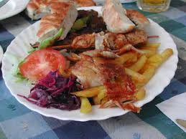
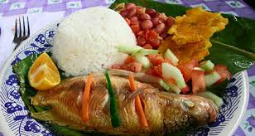
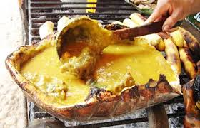
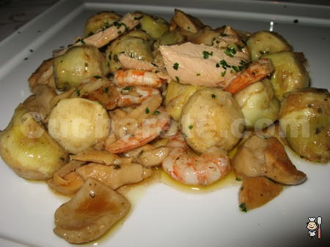
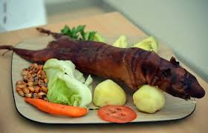
GASTRONOMÍA
Dentro de los platos más populares los preparados con huevo de tortuga, con tortuga morrocoy. Gustan de comer mico, danta, capibara, boa la cual consumen como lomo ahumado con limón, . Dada la abundancia de ríos se consume demasiado pescado complementado con casabe, plátano y frutas exóticas como el copoazu y el anon.
Se destacan el pirarucú, la yuca y los sabores fuertes. Las preparaciones culinarias del Amazonas son apetitosas, exóticas y se destacan por el conocimiento que las culturas indígenas han transmitido de una generación a otra para extraer el mayor provecho de la naturaleza y de sus manjares.

Slide 9
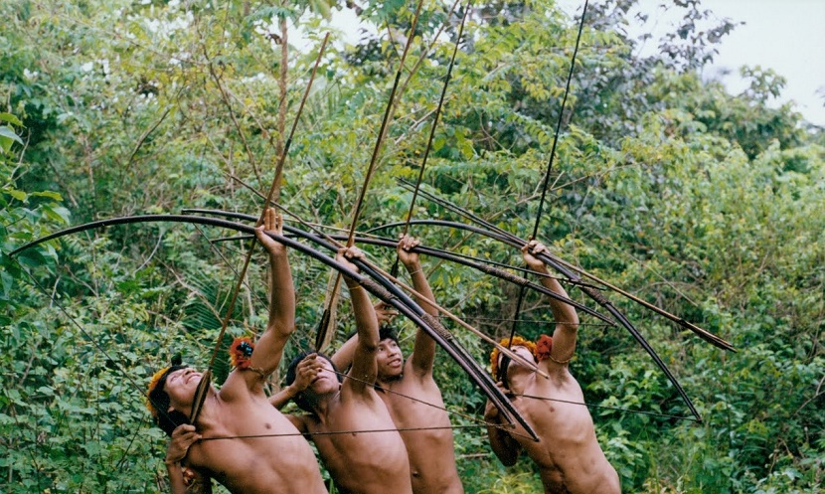
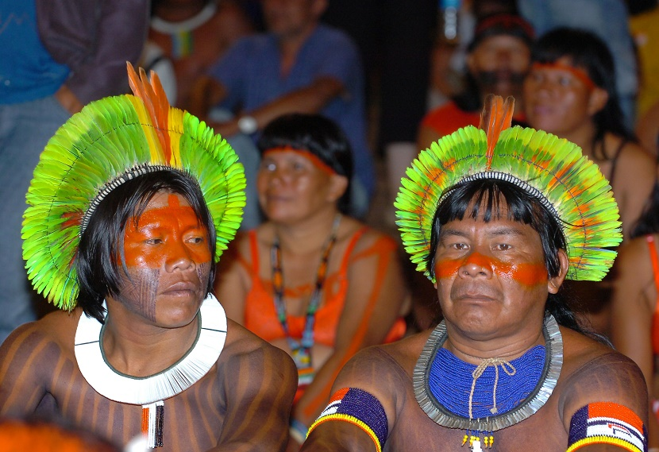
Costumbres
El estilo de vida predominante
De forma tradicional, la mayoría de las tribus del Amazonas tienen una cultura de cazadores-recolectores. Se mueven a una nueva área cada pocos años, pero son muchas las tribus que últimamente han preferido tener una existencia más estacionaria. Las personas viven en edificios comunales y compartes recursos con su comunidad.
Cada tribu tiene su propio idioma y su propia cultura (danza, manualidades, canciones, medicamentos…). También pueden tener sus propios cultivos y suelen tener iniciativas para cuidar al planeta.

Slide 10

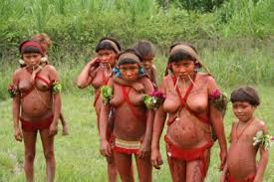
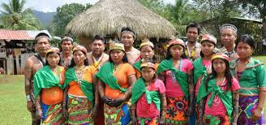
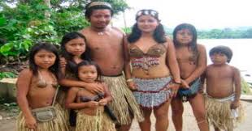
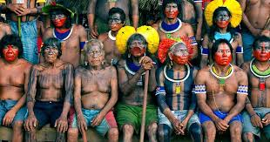
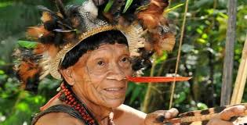
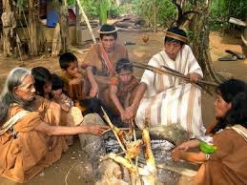
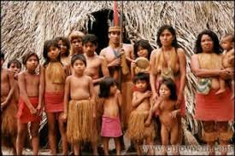
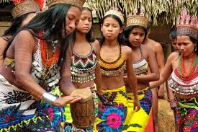
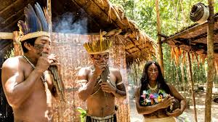
Comunidades indígenas
*Andoke *cabiyarí *Desano *Kakua *Kofan *Makaguaje *Muinane *Piaroa *Siona *Tariano
*Bara *Carapana *Hapdu *Kamentsa *Kubeo *Makuna *Nonuya *Piratapuyo *Siriano *Tatuyo
*Barasana *Cocama *Inga *Karijona *Kurripaco *Matapi *Nukak *Pisamira *Taiwano *Tikuna
*Bora *Coreguaje *Juhup *Kawiyari *Letuama *Miraña *Ocaina *Puinave *Tanimuka *Tucano
*Tuyuca *Uitoto *Wanano *Yagua *Yauna * Yukuna *Yuri *Yurutí

Slide 11

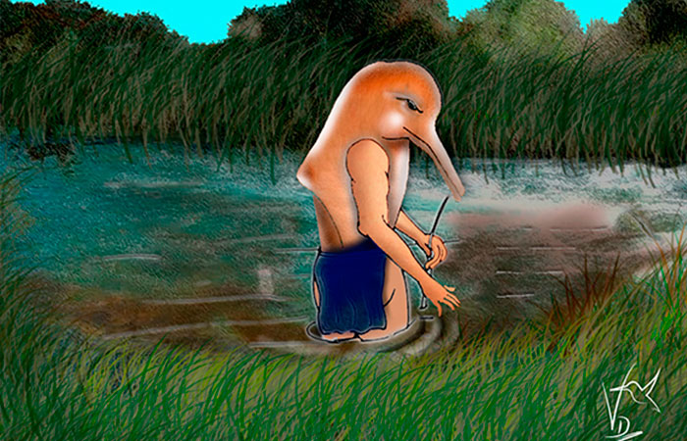
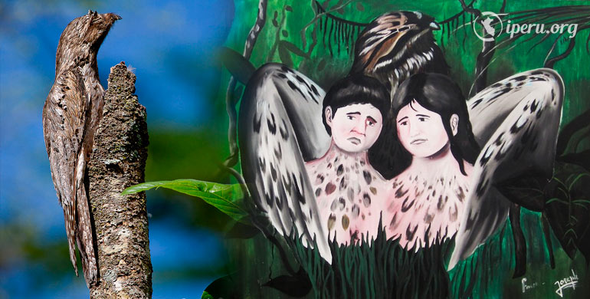
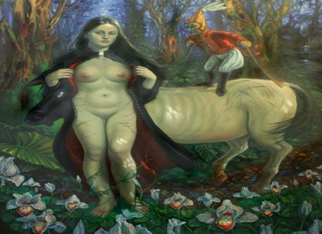
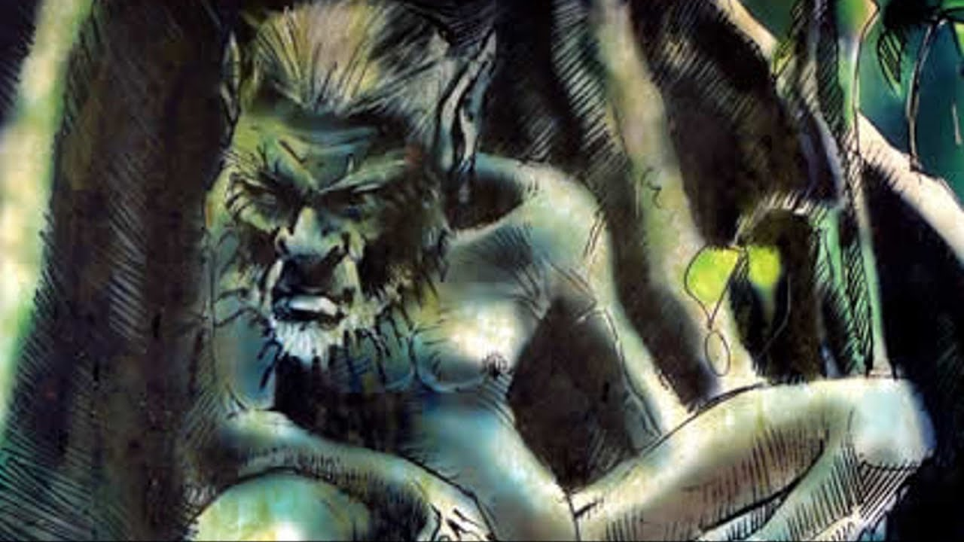
Mitos y Leyendas
Mitos que cuentan la encarnación del espíritu de los rios de la amazonía:
El bufeo colorado
El tunchi maligno
El ayaymama
El chullachaqui
La runamula

Slide 12
Webgrafia
https://www.absolutviajes.com/costumbres-y-cultura-de-la-region-amazonica/
www.Wikipedia/regioncultura.com
www.regionamazonica/costumbres.com
www.culturaColombia/unidosporunpais.com

